Slide 1
Chemická rovnováha
Gibbsova reakční energie, Le Chatelierův princip, van‘t Hoffova rovnice

Slide 2


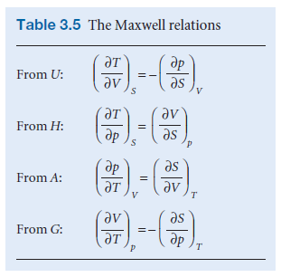


Termodynamické potenciály
Vnitřní energie
Kritérium (matematické), aby df byl úplný diferenciál (integrál nezávisí na dráze):

Slide 3


Termodynamické potenciály
Entalpie
změna entalpie se rovná energii dodané jako teplo při konstantním tlaku (za předpokladu, že systém nevykonává žádnou další práci)

Slide 4
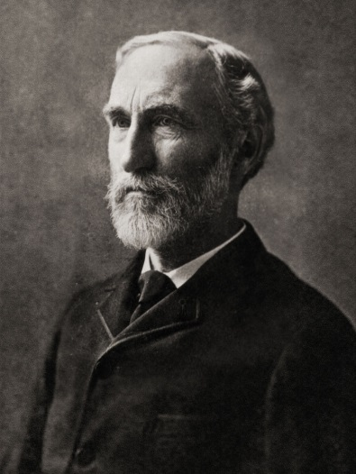


Termodynamické potenciály
Gibbsova energie
Josiah Willard Gibbs
(1839 – 1903)
Uzavřený systém
Uzavřený systém, bez změny složení

Slide 5

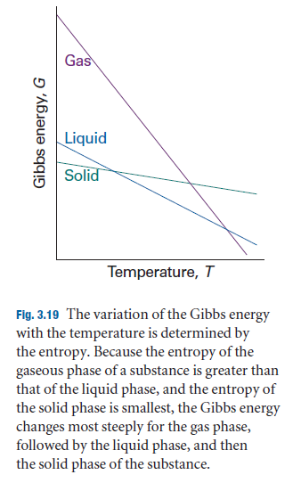
Termodynamické potenciály
Gibbsova energie
Protože S > 0 pro všechny látky, G vždy při zvýšení teploty klesá (při konstantním tlaku a složení)
Protože (∂G/∂T)_{p} se se zvyšujícím se S stává zápornější, G nejvíce klesá ostře, když je entropie systému velká (více v plynech, než v kapalinách a pevných látkách).
Protože V > 0 pro všechny látky, G se vždy zvyšuje, když je tlak v systému se zvyšuje (při konstantní teplotě a složení).

Slide 6
Chemická rovnováha
Atkins, Physical Chemistry, Kapitola 7
Chemické reakce mají tendenci směřovat k dynamické rovnováze, ve které jsou jak reaktanty tak produkty přítomny, ale nemají žádnou další tendenci podléhat čisté změně. V některých případech je koncentrace produktů v rovnovážné směsi tak vysoká, výrazně větší než u nezměněných reaktantů, že pro všechny praktické účely je reakce kompletní. V mnoha důležitých případech však rovnovážná směs má významné koncentrace jak reaktantů, tak produktů.

Slide 7



Minimum Gibbsovy energie
Reakční Gibbsova energie:
rozsah (extend) reakce
Molární Gibbsova energie (chemický potenciál)

Slide 8
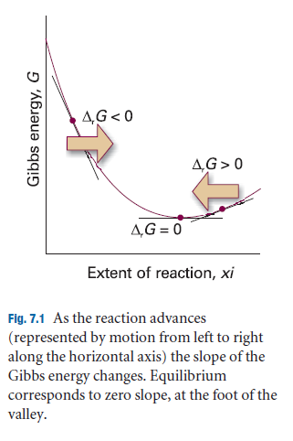
Minimum Gibbsovy energie
Reakční Gibbsova energie:
rozdíl mezi chemickými potenciály (parciální molární Gibbsovy energie) reaktantů a produktů při daném složení reakční směsi.
Chemické potenciály se mění se změnou složení směsi -> směrnice Gibbsovy energie vůči rozsahu reakce se mění v průběhu reakce
Reakce
je spontánní pro
Opačná reakce je spontánní pro

Slide 9
Minimum Gibbsovy energie
Reakční Gibbsova energie:
Reakce
je spontánní pro
Opačná reakce je spontánní pro
Reakce není spontánní ani v jednom směru
pokud najdeme složení reakční směsi, které to zajišťuje, pak můžeme identifikovat složení reakční směsi v rovnováze.

Slide 10

Klasifikace reakcí
Spontánnost reakce za konstantní teploty a tlaku se dá vyjádřit pomocí reakční Gibbsovy energie:
Exergonic
Endergonic
Pozor, termíny exotermní a endotermní souvisí se změnou enthalpie!

Slide 11



Rovnováha: Ideální plyn
A i B ideální plyny
Reaction quotient
derivace
Rozdíl standartních Gibbsových energií reaktantů a produktů

Slide 12


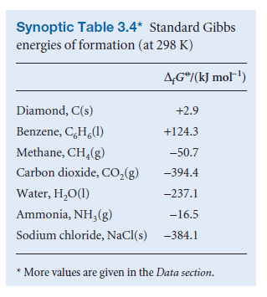
Rovnováha: Ideální plyn
A i B ideální plyny
Rozdíl standartních Gibbsových energií reaktantů a produktů
Stechiometrické koeficienty
Standartní Gibbsovy energie formování reaktantů a produktů
Prvek ve standartním stavu má Gibbsovu energii formování nulovou

Slide 13

Rovnováha: Ideální plyn
A i B ideální plyny
Rozdíl standartních Gibbsových energií reaktantů a produktů
Rozdíl standartních Gibbsových energií formování reaktantů a produktů

Slide 14


Rovnováha: Ideální plyn
A i B ideální plyny
V rovnováze:
Pro
v rovnováze parciální tlak A převyšuje parciální tlak B
v rovnováze parciální tlak B převyšuje parciální tlak A (rovnováha favorizuje produkty)

Slide 15
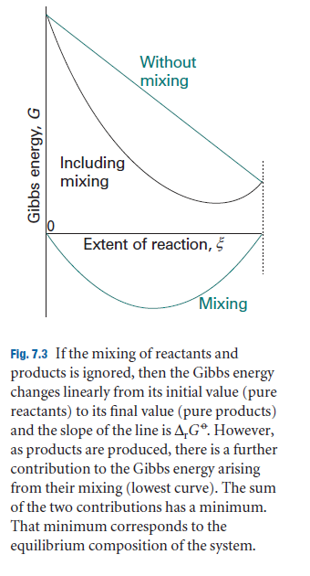


Minimum Gibbsovy energie kvůli promíchávání plynů

Slide 16







Obecná reakce
sloučeniny v reakci
Stochiometrická čísla
Při změně o se J změní o (molů)
Reakční Gibbsova energie je opět:
Aktivity pevných látek a kapalin 1
Reaktion quotient:

Slide 17


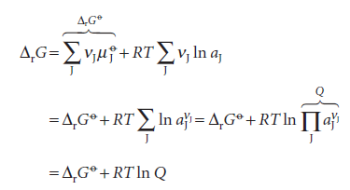


Obecná reakce
Reaktion quotient:
Aktivity pevných látek a kapalin 1, pro ideální plyn
Za konstantní teploty a tlaku
V rovnováze:

Slide 18
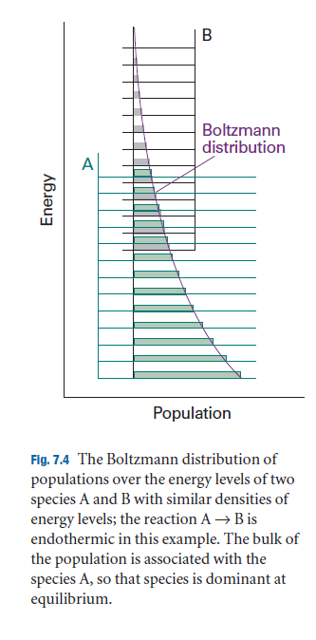
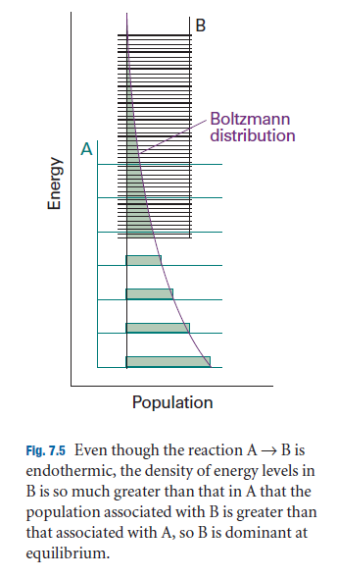

Vliv entropie
Energetické hladiny B leží výše než A, ale jejich vzdálenosti jsou mnohem menší. V důsledku toho jejich celková populace může být značná a B může dokonce dominovat v reakční směsi v rovnováze při dané teplotě. Blízké energetické hladiny korelují s vysokou entropií, takže v tomto případě vidíme, že entropické efekty mohou převážit nepříznivé energetické podmínky.

Slide 19
Vliv entropie
Kladná reakční entalpie má za následek snížení rovnovážné konstanty (to znamená, že lze očekávat, že endotermická reakce bude mít rovnovážné složení, které upřednostňuje reaktanty). Pokud však je i kladná reakční entropie, pak může rovnovážné složení upřednostňovat produkty, navzdory endotermickému charakteru reakce.

Slide 20
Vliv teploty a tlaku na reakční rovnováhu

Slide 21
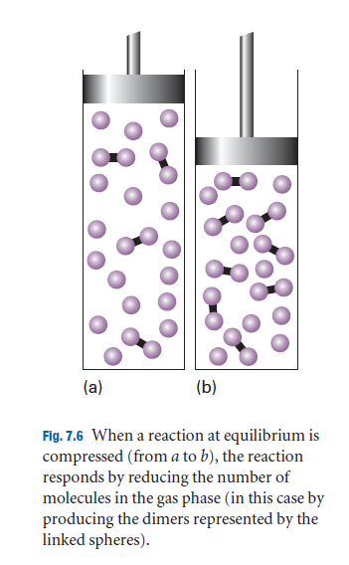


Odezva na změnu tlaku
Rovnovážná konstanta závisí na hodnotě , která je definována pro jeden, standardní tlak. Hodnota , a tedy K, je tedy nezávislá na tlaku, při kterém je rovnováha skutečně ustavena.
Ale parciální tlaky reaktantů v rovnováze se mohou měnit
Disociace
příspěvek od B roste v kvadrátu. Parciální tlak A se musí zvýšit relativně vůči B
Rovnováha se posune ve prospěch A

Slide 22
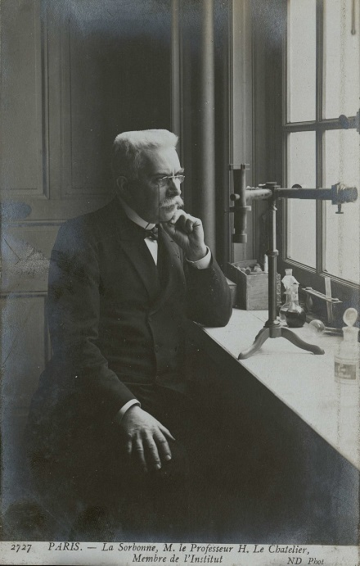
Le Chateliérův princip
Systém v rovnováze, když je vystaven narušení, reaguje způsobem, že má tendenci minimalizovat účinek rušení
Henry Louis Le Chatelier
(1850 - 1936)

Slide 23

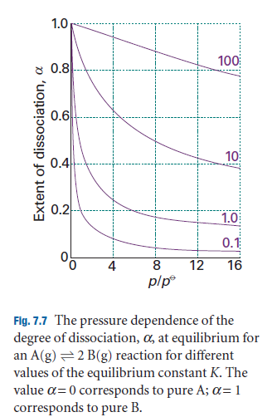


Odezva na změnu tlaku
α – stupeň disociace

Slide 24
Odezva na změnu teploty
Le Chatelierův princip předpovídá, že systém v rovnováze bude mít tendenci se posouvat v endotermickém směru, pokud se teplota zvýší - pak je energie absorbována jako teplo a zvýšení teploty a systém se brání zvýšení teploty. Naopak lze očekávat posun rovnováhy v exotermickém směru, pokud se teplota sníží, protože pak se energie uvolní a systém se brání snížení teploty.
Tyto závěry lze shrnout následujícím způsobem:
Exotermické reakce: zvýšená teplota upřednostňuje reaktanty.
Endotermické reakce: zvýšená teplota upřednostňuje produkty

Slide 25








van‘t Hoffova rovnice
Odvození:

Slide 26




van‘t Hoffova rovnice
Odvození:

Slide 27


van‘t Hoffova rovnice
Pro exotermní reakce
Rovnovážná konstanta klesá s rostoucí teplotou – rovnováha se posouvá ve prospěch reaktantů
Naopak je to u endotermních reakcí

Slide 28
van‘t Hoffova rovnice
Termodynamický pohled na věc:
V případě exotermní reakce koresponduje
s kladnou změnou entropie okolí
Preferováno formování produktů
Když teplota se zvyšuje, klesá a zvyšující se entropie okolí má méně důležitou roli. Výsledkem je, že rovnováha leží více směrem k reaktantům. Když je reakce endotermická, hlavním faktorem je rostoucí entropie reagujícího systému. Význam nepříznivé změny entropie okolí je snížena, pokud se teplota zvýší (protože potom je menší), a reakce dokáže přejít k produktům.

Slide 29
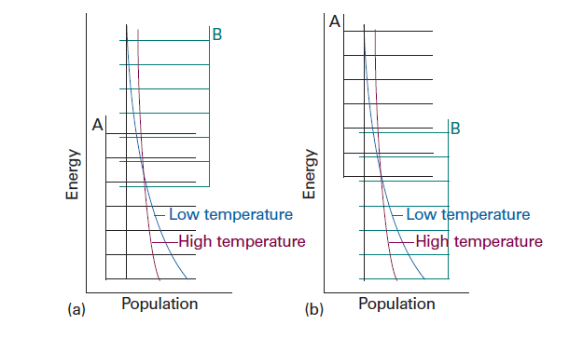
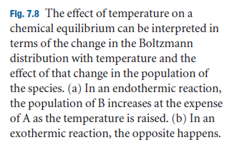
van‘t Hoffova rovnice
Při zvýšení teploty se přizpůsobí Boltzmannovo rozdělení a populace se mění. Změna odpovídá zvýšené populaci stavů s vyšší energií na úkor populace stavů s nižší energií. Stavy molekuly B, se stávají více populovanými na úkor molekul A. Proto se celková populace B stavů se zvyšuje a B se v rovnovážné směsi stává hojnějším. Naopak, pokud je reakce exotermická, pak zvýšení teploty zvyšuje populaci stavů A (které začínají na vyšší energii) na na úkor stavů B, takže reaktanty se stávají hojnějšími.

Slide 30
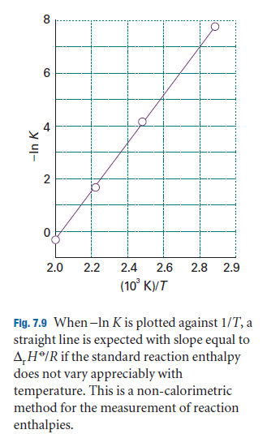
van‘t Hoffova rovnice
Za určitých předpokladů je možné z teplotní závislosti rovnovážné konstanty získat reakční enthalpii

